Slide 1
Kémiai Biotranszformáció
Készítette:
Benkovits Bianka Rebeka
Bőhm Ármin
Kis gábor dániel
Kiss dorisz

Slide 2
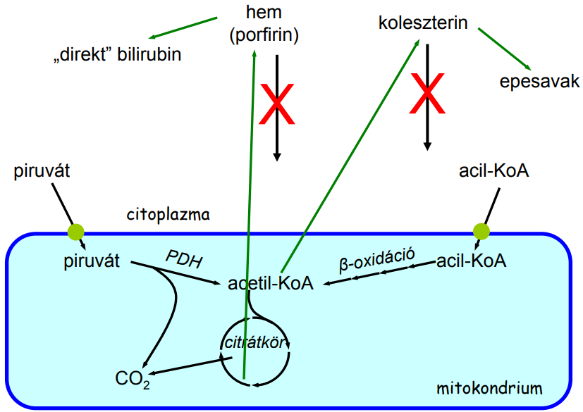
Biotranszformáció

Slide 3
Endobiotikumok: Endogén vegyületek amelyek nem tudnak lebomlani és energiát szolgáltatni a sejtben. Rendszerint hidrofób kis vízoldékonyságú anyagok ezért könnyen felhalmozódnak és mérgezővé válnak. Pl. koleszterin, szteroid hormonok
Xenobiotikumok: Hasonló természetű oxigén vegyületek pl. táplálék természetes – főleg növényi eredetű összetevői
Biotranszformáció: Azon biokémiai reakció és transzportfolyamatok összegsége amelyek a xeno / endobiotikumokat inaktív és rendszerint vízoldékonyabb - kiürítésre alkalmas – molekulákká alakítják

Slide 4
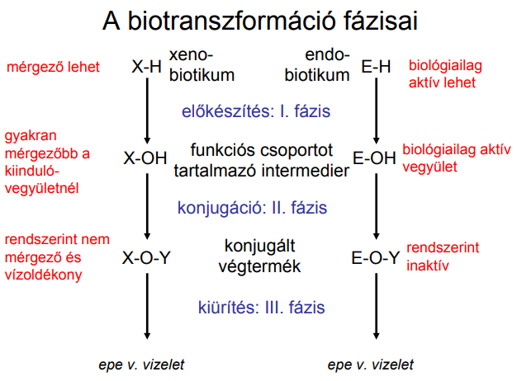

Slide 5
Biotranszformáció
A biotranszformációk az enzimes reakciók általános tulajdonságaival jellemezhetők:
Szubsztrát- és reakcióspecifitás
Régióspecifitás
Sztereospecifitás
Reakció körülmények

Slide 6
A biotranszformációk végrehajtásakor az átalakítást végző enzim lehet a sejt része vagy kinyert tisztított enzim is. Eszerint a következő, technikai kivitel és bonyolultság, valamint nem utolsó- sorban költségek tekintetében eltérő rendszereket használják:
Biotranszformáció növekedő sejtekkel
Konverzió nyugvó sejtekkel
Biokonverziók rögzített sejtekkel
Biotranszformációk tisztított enzimekkel vizes rendszerben
Biotranszformációk szerves

Slide 7
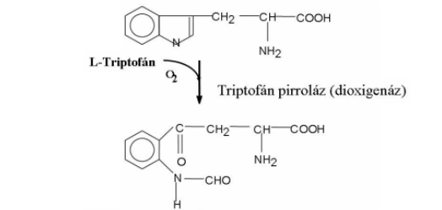
Oxidációs/Redukciós biotranszformációk
Biológiai oxidációkban az O₂ mint végső elektronakceptor működhet vagy közvetlenül belép a szerves molekulába. Az oxigénnel reagálni képes enzimek három csoportjának van ipari jelentősége:
Oxidázok vagy elektrontranszferázok (például glükóz-oxidáz), a katalizált reakció a következő: O₂ + 2e⁻ ⇌ O₂²⁻ → H₂O₂
Dioxigenázok vagy oxigéntranszferázok (például triptofán-pirroláz):
A + O₂ →AO₂
Monooxigenázok vagy hidroxilázok (például szteroid hidroxilázok):
AH + DH₂ + O₂→ AOH + D + H₂O
Dehidrogenázok:
Nem reagálnak közvetlenül az oxigénnel, az oxidációt (redukciót) a NAD, illetve NADH (vagy FAD, FADH)-koszubsztrátok redukciója, illetve oxidációja kíséri.

Slide 8
Primer alkoholok oxidációja
Etanol
Az Acetobacter-félék két csoportba sorolhatók:
az első csoportba tartozó baktériumtörzsek (a képződött ecetsavat túloxidálják CO2-dá és vízzé.
A másik csoport tagjai erre a túloxidációra nem képesek, illetve ez a folyamat elhanyagolhatóan lassú, így ezen baktériumokkal az etanolt jó konverziós hatásfokkal lehet ecetsavvá oxidálni. Ez a reakció az alapja az ipari, (mikro)biológiai ecetsavgyártásának.
Ma az ecetsavról mint a fehér biotechnológia egyik lehetséges C2-alapanyagáról, mint platform-alkotó vegyületről beszélnek, mivel egy sor kémiai anyag állítható elő belőle a 3.2. ábra tanúsága szerint.
Acetobacter aceti
CH₃-CH₂OH
CH₃-COOH + H2O
O₂

Slide 10
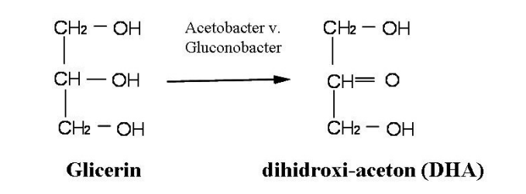
Szekunder alkoholok oxidációja :
Gluconobacter suboxydans a glicerint jó konverziós hatásfokkal (95-96%) dihidroxi-acetonná (DHA) oxidálja szubmerz körülmények között.

Slide 11
Bertrand szabály: A baktériumok csak olyan szekunder hidroxilcsoportot képesek oxidálni, amelynek szomszédságában 2 cisz helyzetű alkoholos OH található.
Régióspecifitás.

Slide 12
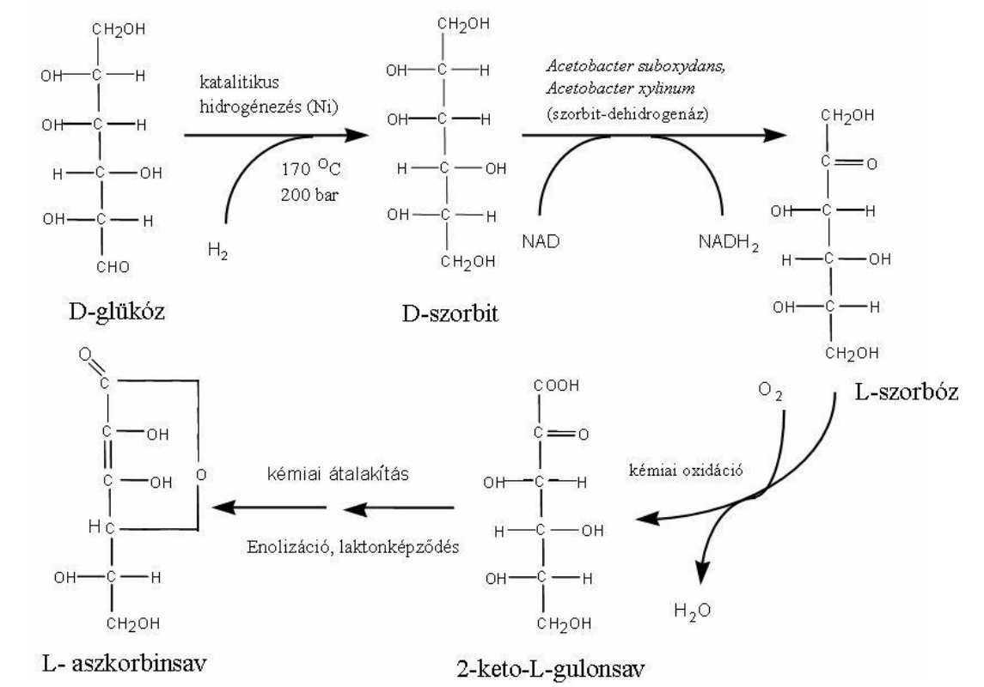
C vitamin ekőállítás:

Slide 13
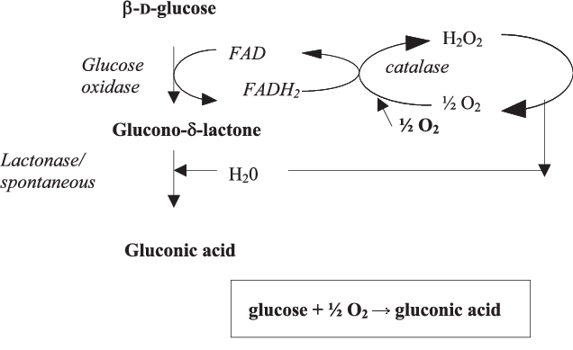
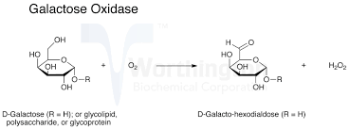
Redukáló cukrok oxidációja

Slide 14
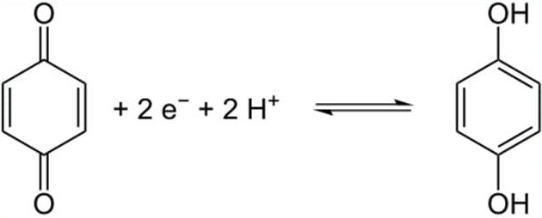
Benzokinonból hidrokinon

Slide 15
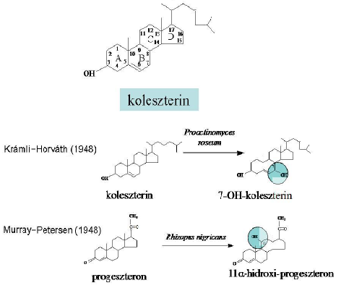
Szteroid vegyületek biotranszformációja

Slide 16
Transzglikozilezés:
A transzglikozilezéses reakciókat egy sor iparilag jelentős eljárásban alkalmazzák, amelyek során elsősorban mikrobiáils poliszaharidokat állítanak elő, amelyek széles körű alkalmazását jó hidrokolloid, illetve gélképző tulajdonságaiknak köszönhetik. Vagy de novo fermentációk során történnek ilyen átalakítások, vagy izolált enzimek segítségével végzik azokat.
Akceptor lehet: alkohol, mono-, di-... poliszaharid.
Termék lehet: glikozid, di-, tri-... poliszaharid.

Slide 17
A sikeres transzglikozilezési reakcióhoz szükséges a nagy energiatartalmú foszfátkötés jelenléte. Később kimutatták, hogy ez nem elengedhetetlen, illetve enzimfüggő, és pl. az Aspergillus niger maltózból transzglikozilálással a.

Slide 18
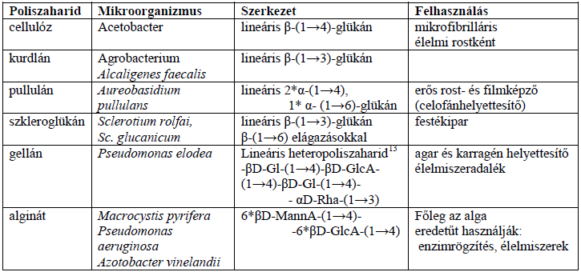

Slide 19
Izomerizálás
Az enzimek EC szerinti 5. csoportja az izomerázok csoportja
Ipari jelentőségük:
EC 5.1.x.x racemázok csoportja
Glükóznak fruktózzá történő átalakítása

Slide 20
Glükóz-foszfát-izomeráz (EC 5.3.1.9. D-glucose-6-phosphate-ketol-isomerase), amely enzimet Escherichia intermedia, Aerobacter aerogenes, Aerobacter cloaceae mikrobák képesek előállítani. Az ilyen eredetű enzimek azonban arzenátot (és természetesen foszforilezett glükózt) igényelnek az átalakítási reakcióhoz aktivátorként, ezért ipari (élelmiszeripari) célra nem alkalmasak.
Glükóz-izomeráz (EC 5.3.1.18. D-glucose-ketol-isomerase), amelyet egy sor heterofermentatív tejsavbaktérium képes termelni, de alacsony működési hőfok optimuma miatt nem alkalmazzák a gyakorlatban.
Az iparban egyedül alkalmazott ilyen enzim a D-xylóz-izomeráz (EC 5.3.1.5. D-xylose-ketol-isomerase), amelynek az ipari felhasználást lehetővé tevő előnyös tulajdonságai a következők:
Alacsony pH-optimuma van, amely fontos a mellékreakciók elkerülése szempontjából (pszikóz képződése nagy pH-n),
Nagy a fajlagos aktivitása (azaz kis fehérjetartalom nagy katalitikus aktivitást hordoz),
A nagy hőmérsékleti optimum (80 oC) a reaktorok befertőződésének elkerülése miatt jelentős.

Slide 21
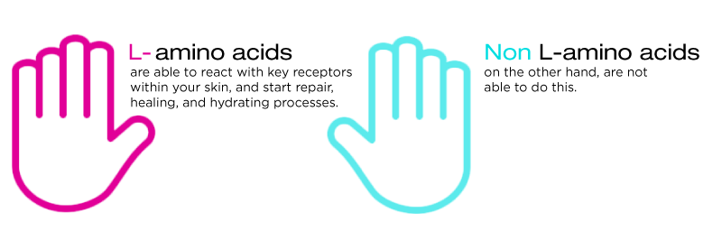
Amonisavak reszolválása

Slide 22
Aszimmetrikus szintézis
Aszimmetrikus hidrolízis

Slide 23
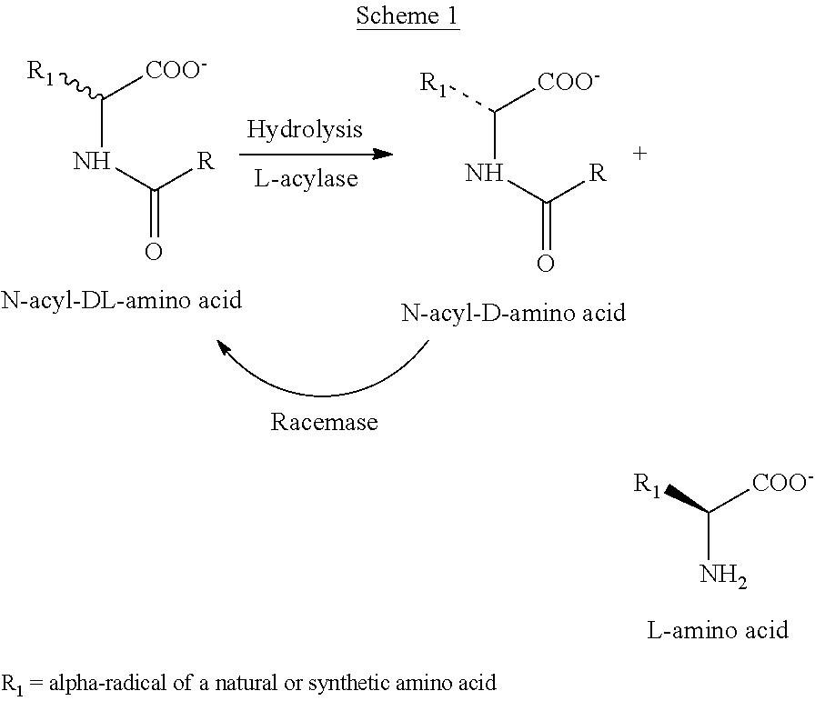

Slide 24
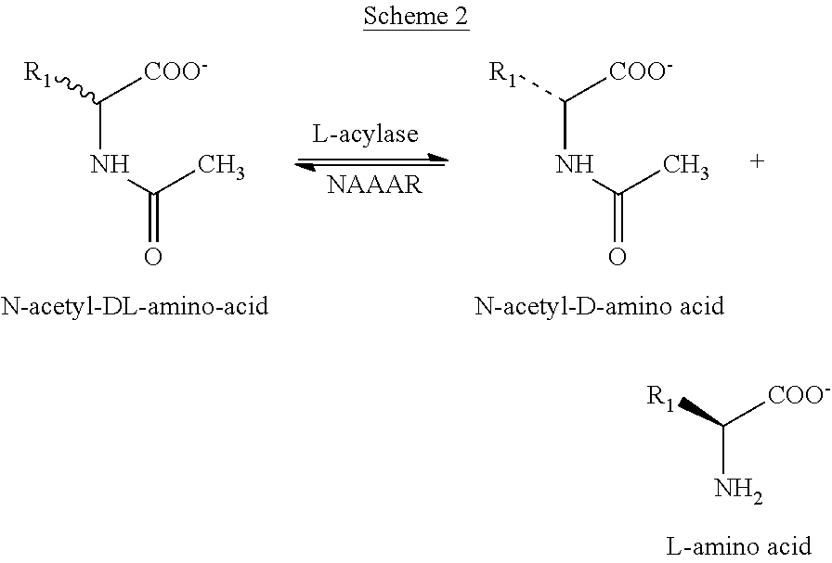

Slide 25
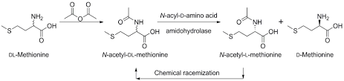

Slide 26
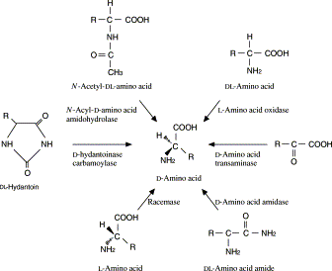

Slide 27
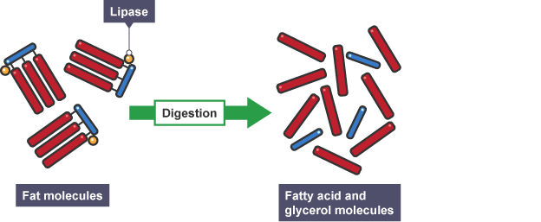
Reszolválás lipáz enzimekkel

Slide 28
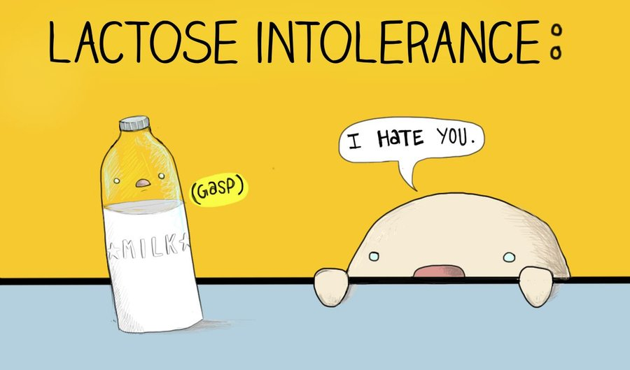
A tejcukor hidrolízise

Slide 29
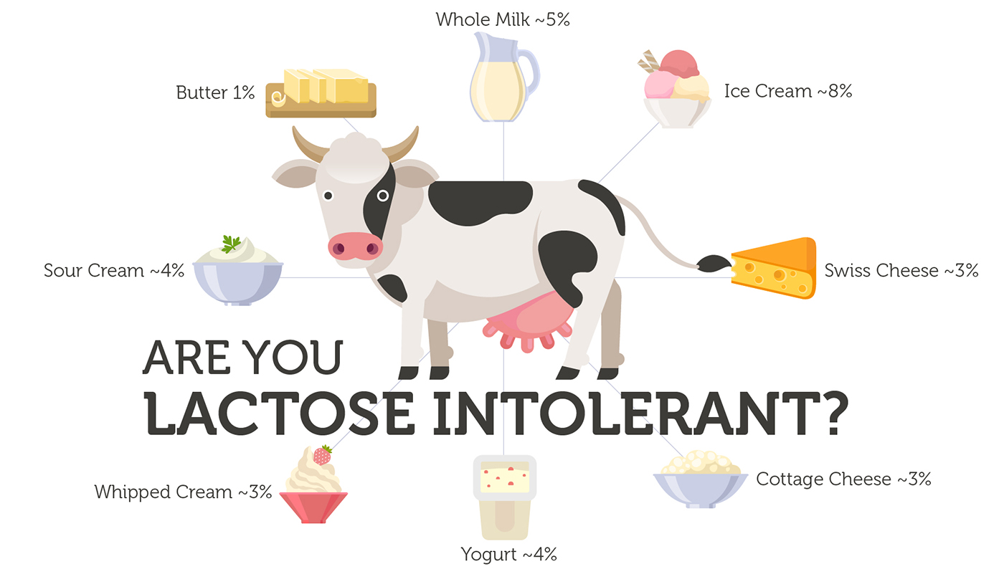

Slide 30
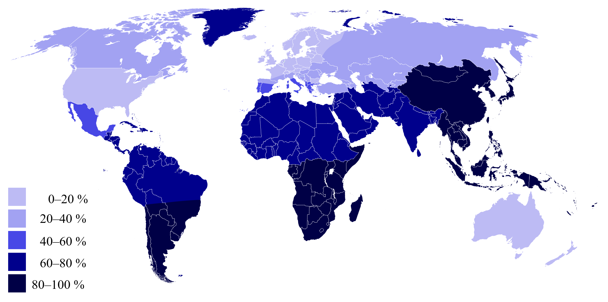

Slide 31
